Slide 1
konkursas "Fizikos bandymai aplink mus 2016“
Fizikos paradoksai ir įdomieji uždaviniai
Simonas Viesa IV g.
Tautvydas Remeškevičius IV g.
Fizikos mokytoja: Danutė Šmitienė.
Alytaus r. Butrimonių gimnazija.
2016m.

Slide 2
Turinys
Kas yra paradoksas?.........................................................3
Kopėčių paradoksas.........................................................4
Kopėčių paradokso sprendimas......................................5
Paslaptingas sukutis...........................................................6
Nedegus audinys...............................................................7
Nevienodai slenkantis dviračio ratas...............................8
Vanduo rėtyje.....................................................................10
Kokio ilgio geležinkelis?......................................................12
Kokio ilgio geležinkelis?.....................................................13
Kada nuo lietaus sušlampama labiau?...........................14
Testas....................................................................................17
Naudota literatūra..............................................................38

Slide 3
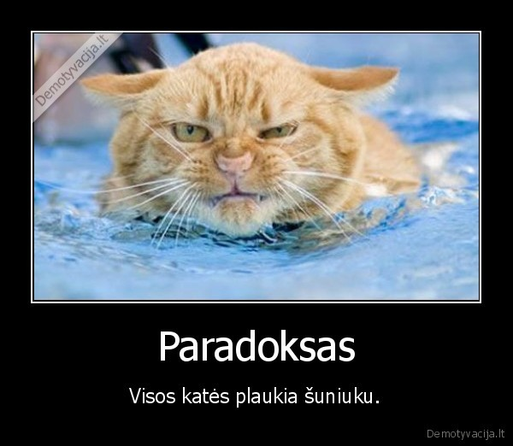
Kas yra paradoksas?
Paradoksas - teiginys, kuris iš pirmo žvilgsnio gali atrodyti suprantamas ir teisingas, tačiau priveda prie prieštaravimų ar nesuderinamumų.

Slide 4
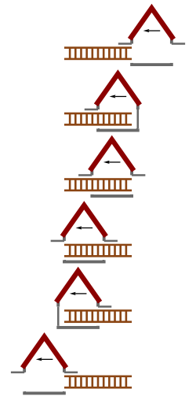
Kopėčių paradoksas
Wolfgang Rindler pasiūlytas įsivaizduojamas specialiosios reliatyvumo teorijos eksperimentas kurio metu vienam stebėtojui atrodo, jog kopėčios telpa į garažą, o kitam stebėtojui atrodo, jog netelpa.
Kopėčios yra šiek tiek ilgesnės nei garažas. Pirmasis stebėtojas neša kopėčias į garažą, kurio abiejuose galuose yra atviros durys. Antrasis stebėtojas yra garaže.
Kadangi kopėčios juda garaže esančio stebėtojo atžvilgiu, jam atrodo, jog jos sutrumpėja ir yra trumpesnės nei garažas, todėl tam tikru momentu įmanoma uždaryti abejas garažo duris iš karto ir vėl jas atidaryti nepalietus kopėčių. Tačiau pirmajam stebėtojui(nešančiam kopėčias) atrodo, jog garažas sutrumpėja, nes jis juda jo, o kartu ir kopėčių atžvilgiu, ir todėl niekaip neįmanoma vienu metu trumpam uždaryti abejų durų nepalietus kopėčių.
Kopėčių atskaitos sistema: sutrumpėjo garažas.

Slide 5
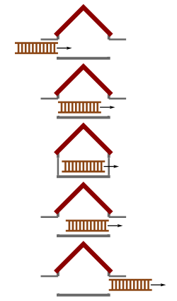
Sprendimas
Paradokso priežastis yra tame, jog įvykių vienalaikiškumas yra reliatyvus. Garaže esančiam stebėtojui vienalaikis įvykis - abiejų durų uždarymas ir atidarymas - nėra vienalaikis stebėtojui nešančiam kopėčias.
Pastarajam atrodys, jog pirma užsidarė ir atsidarė priekinės durys, ir tik kopėčių galui pro jas išlindus užsidarė ir atsidarė galinės durys. Abiem stebėtojams atrodys, jog durys kopėčių nepalietė.
Garažo atskaitos sistema: sutrumpėjo kopėčios.

Slide 6
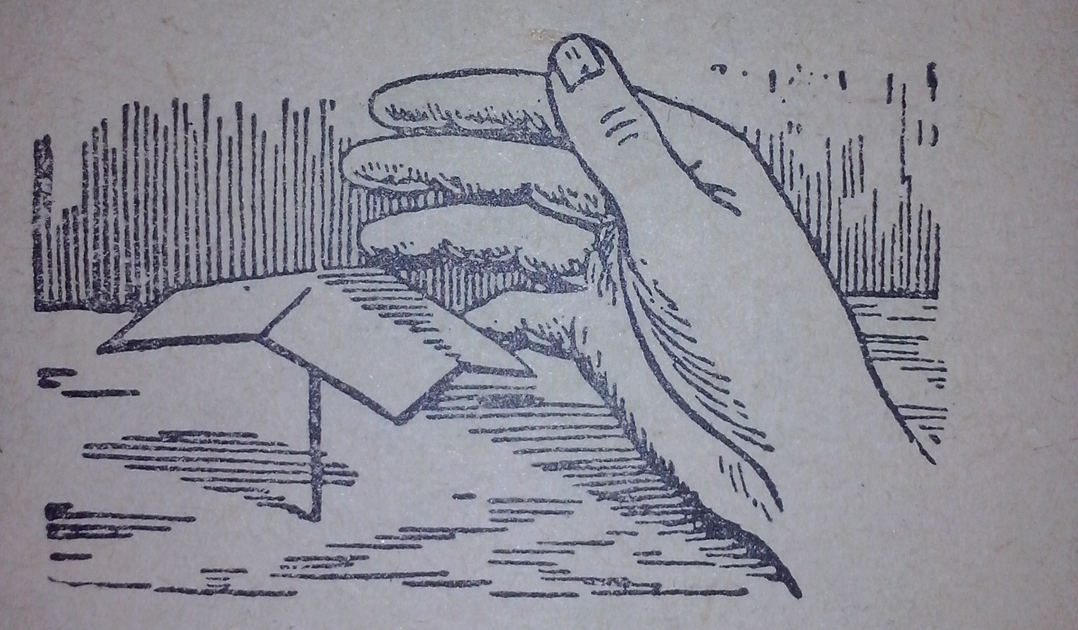
Paslaptingas sukutis
Iš plono popieriaus iškirpę mažą stačiakampį sulankstykite jį vidurinėmis linijomis ir vėl išlyginkite. Taip sužinosite popierėlio svorio centrą.
Dabar padėkite popierėlį ant įsmeigtos adatos taip, kad šis būtų pusiausvyras. Kadangi popierėlis atremtas svorio centre, nuo mažo pūstelėjimo jis pradės suktis ant adatos. Priartinkite savo ranką prie popierėlio taip, kad oro srovė jo nenupūstų.
Popierėlis staiga ims suktis! Iš pradžių lėtai, po to vis greičiau ir greičiau. Tačiau dėl ko tai įvyksta? Tam yra labai paprastas paaiškinimas: oras, sušildytas mūsų rankos, kyla į viršų ir taip slėgdamas priverčia popierėlį suktis.

Slide 7
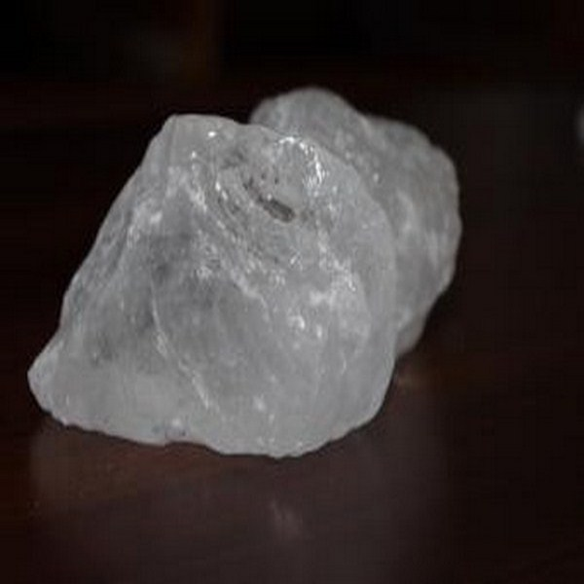
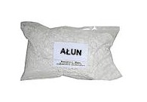
Nedegus audinys
Paklausti, ar audeklo gabalas gali būti nedegus, daugelis žmonių atsakytų, jog ne. Tačiau tai netiesa. Alūnas - tai kai kurios dvigubosios druskos - kristalinės tirpios medžiagos, naudojamos įvairiai. Panardinus audeklo gabalą į alūno tirpalą ir jį išdžiovinus, audeklas turėtų išlikti beveik nepakitęs, tačiau jis atsparus net atvirai liepsnai.

Slide 8
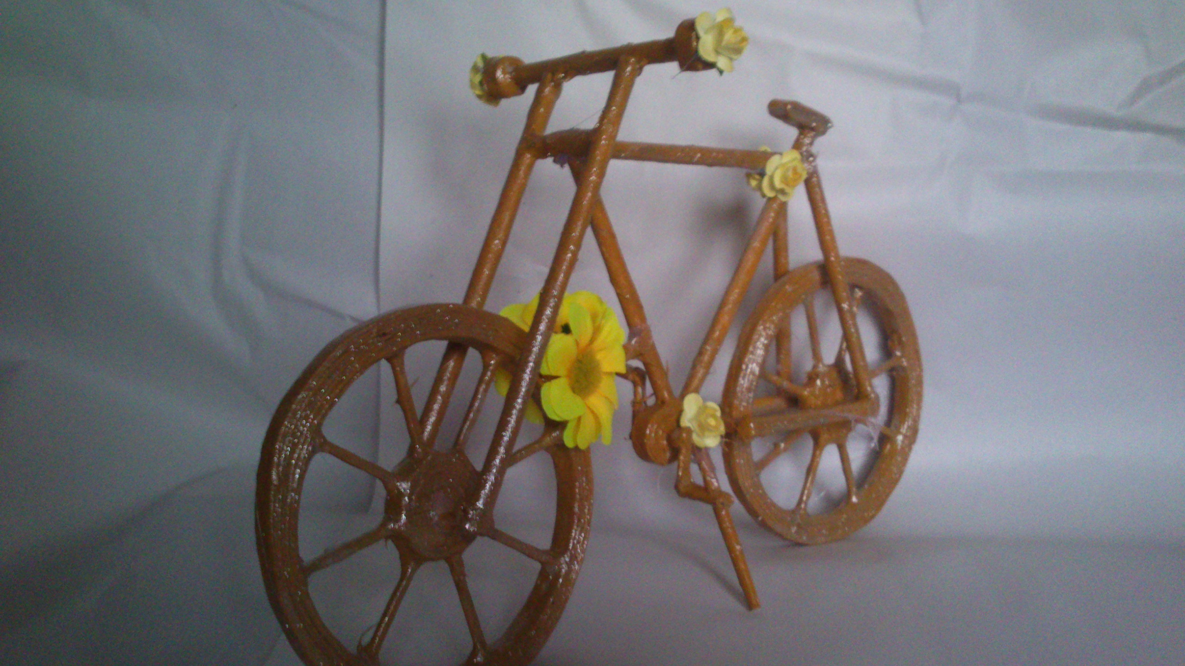
Nevienodai slenkantis dviračio ratas
Prie dviračio rato iš šono pritvirtinkite spalvoto popieriaus gabalėlį ir stebėkite jį, kai dviratis juda. Pastebėsite, kad kai popierėlis yra apatinėje besisukančio rato dalyje, jis matomas gana aiškiai, tačiau priešingai yra su viršutine rato dalimi. Popierėlis ten užsibūna taip trumpai, jog vos įmanoma jį pastebėti. Kaip paaiškinti šį keistą reiškinį?

Slide 9
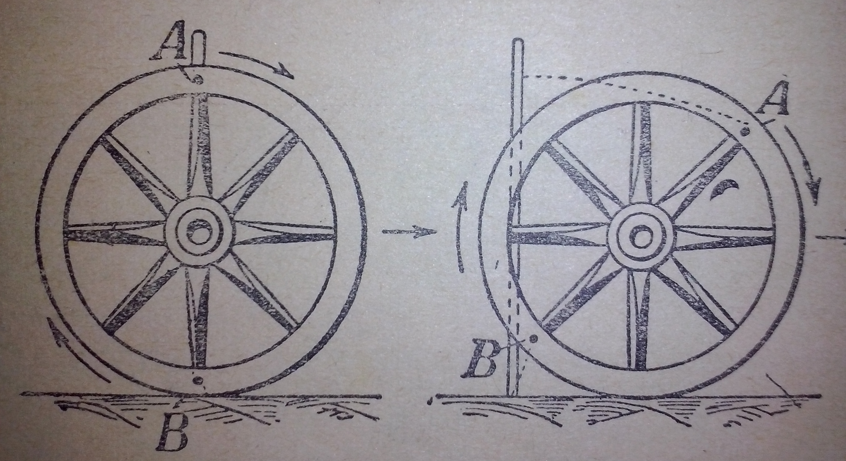
Nevienodai slenkantis dviračio ratas
Tai paprasta: iš tikrųjų riedančio rato viršutinė dalis juda greičiau už apatinę. Iš karto tai atrodo nelogiška, tačiau tai tiesa. Taip yra todėl, kad kiekvienas riedantis ratas atlieka du veiksmus vienu metu: sukasi aplink savo ašį ir tuo pat metu slenka į priekį su visa savo ašimi. Dėl šios priežasties popierėlis rato apatinėje dalyje pasislenka mažiau nei višutinėje.

Slide 10
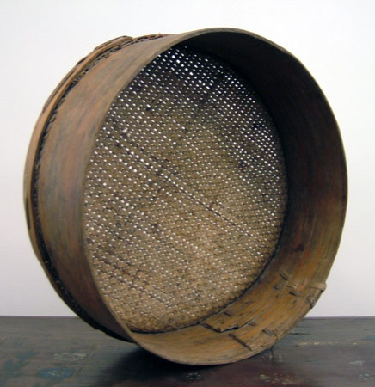
Vanduo rėtyje
Vienoje pasakoje norinčiai išvykti karalaitei duodamos trys užduotys. Viena iš jų – parnešti vandens, turint tik rėtį. Tačiau ar tai įmanoma realiame gyvenime? Pasirodo, taip! Tam reikia tik pakankamai retų skylių rėčio ir parafino. Į išlydytą parafiną panardinus rėtį, jo tinklelis turėtų pasidengti beveik nepastebimu parafino sluoksniu. Rėtis vis vien liko skylėtas, tačiau dabar galima juo nešti vandenį, tik reikia atsargiai pripilti jį ir saugoti rėtį nuo sutrenkimų. Tačiau kodėl taip yra?

Slide 11
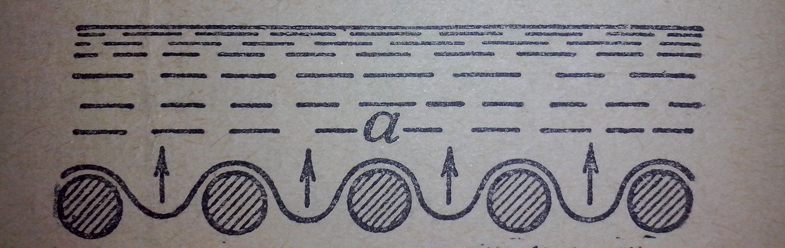
Vanduo rėtyje
Vanduo nedrėkina parafino ir dėl to sudaro rėčio akelėse plonas „sieneles“, išgaubtas žemyn. Tai vyksta dėl vandens paviršiaus tamprumo ir tai neleidžia vandeniui išsilieti iš rėčio.

Slide 12
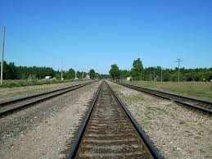
Kokio ilgio geležiNkelis?
Į klausimą, kokio ilgio geležinkelis, kažkas atsakė: „Vidutiniškai šeši šimtai keturiasdešimt kilometrų. Vasarą tris šimtus metrų daugiau nei žiemą.“ Šis netikėtas atsakymas yra ne toks ir kvailas, kaip gali pasirodyti iš pirmo žvilgsnio, jei geležinkelio ilgiu laikysime bendrą bėgių kelio ilgį. Kaip suprasti šį atsakymą?

Slide 13
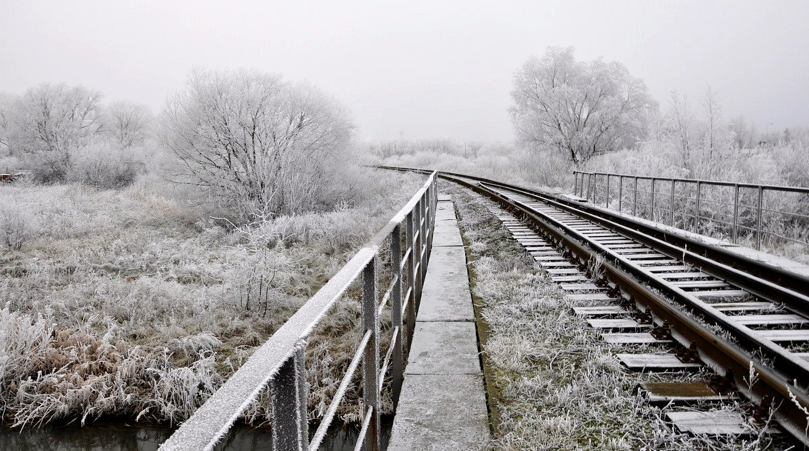
Kokio ilgio geležiNkelis?
Negalima pamiršti, jog kūnai kaitinami plečiasi, būtent bėgiai kiek daugiau nei 0,0001m savo ilgio temperatūrai pakilus 1 laipsniu Celsijaus. Karštomis vasaros dienomis bėgiai įkaista iki 30ºC – 40ºC laipsnių, o per didesnes žiemos šalnas atvėsta iki -25ºC ir daugiau laipsių. Jei skirtumą laikysime 55ºC laipsniais Celsijaus, tai padauginus kelio ilgį – 640 km. iš 0,0001 ir 55, gausime apie 1/3 km! Tai reiškia, kad geležinkelis tarp Maskvos ir Leningrado vasarą yra trečdalį kilometro, t. y. apie 300 m, ilgesnis negu žiemą.

Slide 14
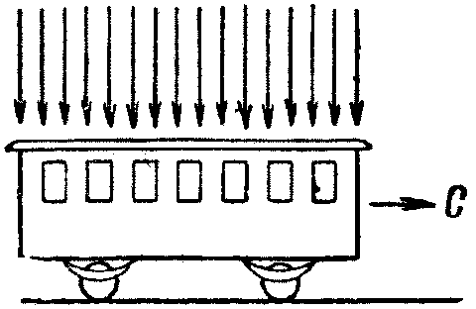
Kada nuo lietaus sušlampama labiau?
Kada per stačiai krintantį lietų labiau peršlapsite: nejudėdami ar vaikščiodami?
Uždavinį lengviau bus išspręsti, jei užduosime jį kita forma: lietus krinta stačiai. Kuriuo atveju ant vagono stogo kas sekundė pateks daugiau lietaus vandens – vagonui stovint ar važiuojant?
Kada vagonas stovi ramiai, lietaus vandens kiekis, kas sekundė patenkantis ant jo stogo, lygus lašų skaičiui prizmėje, kurios pjūvis S yra vagono stogas, o aukštis H - stataus lašų kritimo greitis.

Slide 15
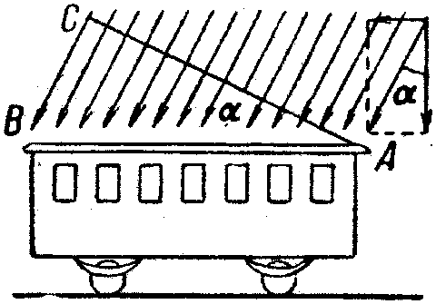
Kada nuo lietaus sušlampama labiau?
Sunkiau apskaičiuoti lietaus vandens kiekį, kuris iškrinta ant judančio vagono stogo. Pasielkime šitaip: įsivaizduokime, kad į judantį vagoną krintančių lietaus lašų visuma gavo tokį judėjimą žemės atžvilgiu, kuris lygus ir priešingas pradiniam vagono judėjimui. Tada vagonas ant žemės lyg ir nejudės, o vandens lašai, atrodys, kad juda dvejopai: krenta stačiai ir gulsčiai priešais vagoną. Suminis greitis bus pasviręs į vagono stogą; kitaip tariant, vagonas atsidurs tarytum po įstrižu lietumi.

Slide 16
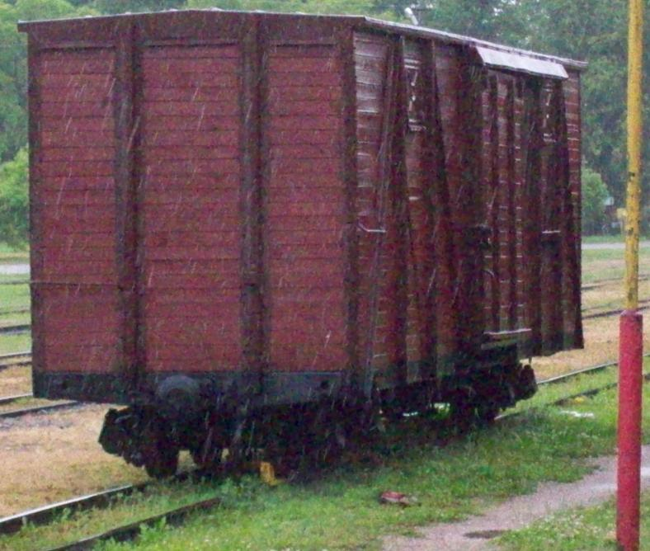
Kada nuo lietaus sušlampama labiau?
Dabar aišku: lašų visuma, kas sekundė krentančių ant judančio vagono stogo, ištisai palieka prizmės ribose, kurios pjūvis S₁ statmenas lietaus krypčiai, o aukštis H₁ lygus lašų judėjimo greičiui. Prizmės pjūvių santykis bus toks:
S₁/S = AC/AB = cos α.
Prizmės aukščių santykis
H₁/H = v₁/v = 1/ cos α.
Iš čia vandens lietaus kiekio santykis
Q₁/Q = S₁H₁/SH = cos α • 1 / cos α = 1.
Abiem atvejais vandens lietaus iškrinta vienodas kiekis. Taigi jūs sušlapsite vienodai, ar pusę valandos stovėsite lietui lyjant nejudėdami, ar tiek pat laiko bėgsite.

Slide 17
                Testas

Slide 18
1.Paradokso priežastis yra:
a) įvykių vienalaikiškumas yra reliatyvus
b) įvykių dvieiliškusmas yra reliatyvus
c) moksliškai neįrodyta

Slide 19
1.Paradokso priežastis yra:
a) įvykių vienalaikiškumas yra reliatyvus
b) įvykių dvieiliškusmas yra reliatyvus
c) moksliškai neįrodyta

Slide 20
2. Kokiame tirpale medžiaga tampa atspari atvirai liepsnai ?
a) natrio
b) chlorido
c) alūno

Slide 21
2. Kokiame tirpale medžiaga tampa atspari atvirai liepsnai ?
a) natrio
b) chlorido
c) alūno

Slide 22
3. Ar tiesa, kad riedančio rato viršutinė dalis juda greičiau už apatinę?
a) taip
b) ne
c) nenustatyta

Slide 23
3. Ar tiesa, kad riedančio rato viršutinė dalis juda greičiau už apatinę?
a) taip
b) ne
c) nenustatyta

Slide 24
4. Parsinešti rėtyje vandenį galima turint pakankamai retų skylių rėtį ir ......?
a) parafino
b) aukso
c) sidabro

Slide 25
4. Parsinešti rėtyje vandenį galima turint pakankamai retų skylių rėtį ir ......?
a) parafino
b) aukso
c) sidabro

Slide 26
5. Kokios medžiagos nedrėkina vanduo ir dėl to rėčio akelėse susidaro plonos „sienelės“, išgaubtos žemyn?
a) anglies
b) chloro
c) parafino

Slide 27
5. Kokios medžiagos nedrėkina vanduo ir dėl to, rėčio akelėse susidaro plonos „sienelės“, išgaubtos žemyn?
a) anglies
b) chloro
c) parafino

Slide 28
6. Karštomis vasaros dienomis geležinkelio bėgiai įkaista iki ...........?
a) 30ºC – 40ºC
b) 30ºC – 50ºC
c) 20ºC – 40ºC

Slide 29
6. Karštomis vasaros dienomis geležinkelio bėgiai įkaista iki ...........?
a) 30ºC – 40ºC
b) 30ºC – 50ºC
c) 20ºC – 40ºC

Slide 30
7. Geležinkelis tarp Maskvos ir Leningrado vasarą yra trečdalį kilometro ...........?
a) ilgesnis negu žiemą
b) trumpesnis negu žiema
c) geležinkelis nekinta

Slide 31
7. Geležinkelis tarp Maskvos ir Leningrado vasarą yra trečdalį kilometro ...........?
a) ilgesnis negu žiemą
b) trumpesnis negu žiema
c) geležinkelis nekinta

Slide 32
8. Kada per stačiai krintantį lietų labiau peršlapsite: nejudėdami ar vaikščiodami?
a) nejudėdami
b) vaikščiodami
c) sušlapsite vienodai

Slide 33
8. Kada per stačiai krintantį lietų labiau peršlapsite: nejudėdami ar vaikščiodami?
a) nejudėdami
b) vaikščiodami
c) sušlapsite vienodai

Slide 34
9. Kiek veiksmų atlieka kiekvienas riedantis ratas vienu metu?
a) du
b) viena
c) tris

Slide 35
9. Kiek veiksmų atlieka kiekvienas riedantis ratas vienu metu?
a) du
b) viena
c) tris

Slide 36
10. Kiek pakinta geležinkelio bėgiai temperatūrai pakilus 1 laipsniu Celcijaus?
a) 0,00001 m
b) 0,0001 m
c) 0,002 m

Slide 37
10. Kiek pakinta geležinkelio bėgiai temperatūrai pakilus 1 laipsniu Celcijaus?
a) 0,00001 m
b) 0,0001 m
c) 0,002 m

Slide 38
Naudota literatūra
Jakovo Perelmano "Įdomioji fizika "
V.Usanovas " Fizikos uždavinynas statybininkams “
https://lt.wikipedia.org/wiki/Paradoksas
http://www.technologijos.lt/n/mokslas/fizika/S-16098/straipsnis/Specialiosios-reliatyvumo-teorijos-paslaptys:-kopeciu-paradoksas?l=2&p=1
http://www.fizika.lm.lt/content/view/67/76/

